Slide 1
Sample App 와이어프레임
문서 버전 | v.1.0
문서 구분 | UI Wireframe
훈련과정명 | 안드로이드 웹앱 콘텐츠 개발자 양성 | 작성자 | 홍길동

Slide 2
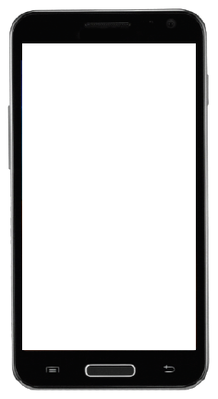
전체 화면 구조
Sequential

Slide 3
전체 화면 구조
Tree

Slide 4
회원가입
로그아웃상태

Slide 5
메인화면
로그인상태
화면설명
화면설명
화면설명
화면설명

Slide 6
메인화면
로그인상태
No | 01-01
Activity 명 | LoginActivity
화면구분 | 로그인
화면설명
No | 01-01
Activity 명 | LoginActivity
화면구분 | 로그인
화면설명
No | 01-01
Activity 명 | LoginActivity
화면구분 | 로그인
화면설명
No | 01-01
Activity 명 | LoginActivity
화면구분 | 로그인
화면설명

